Slide 1
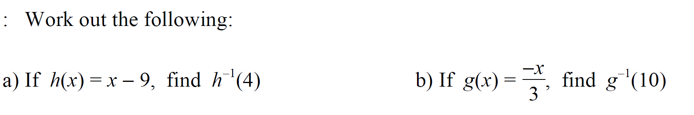
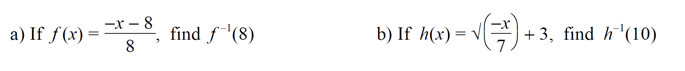
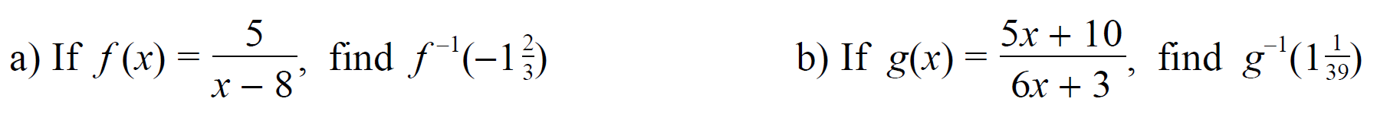
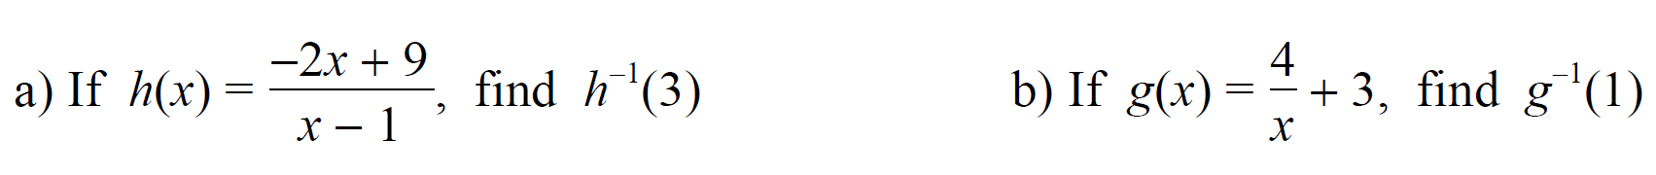
1
2
3
4

Slide 2
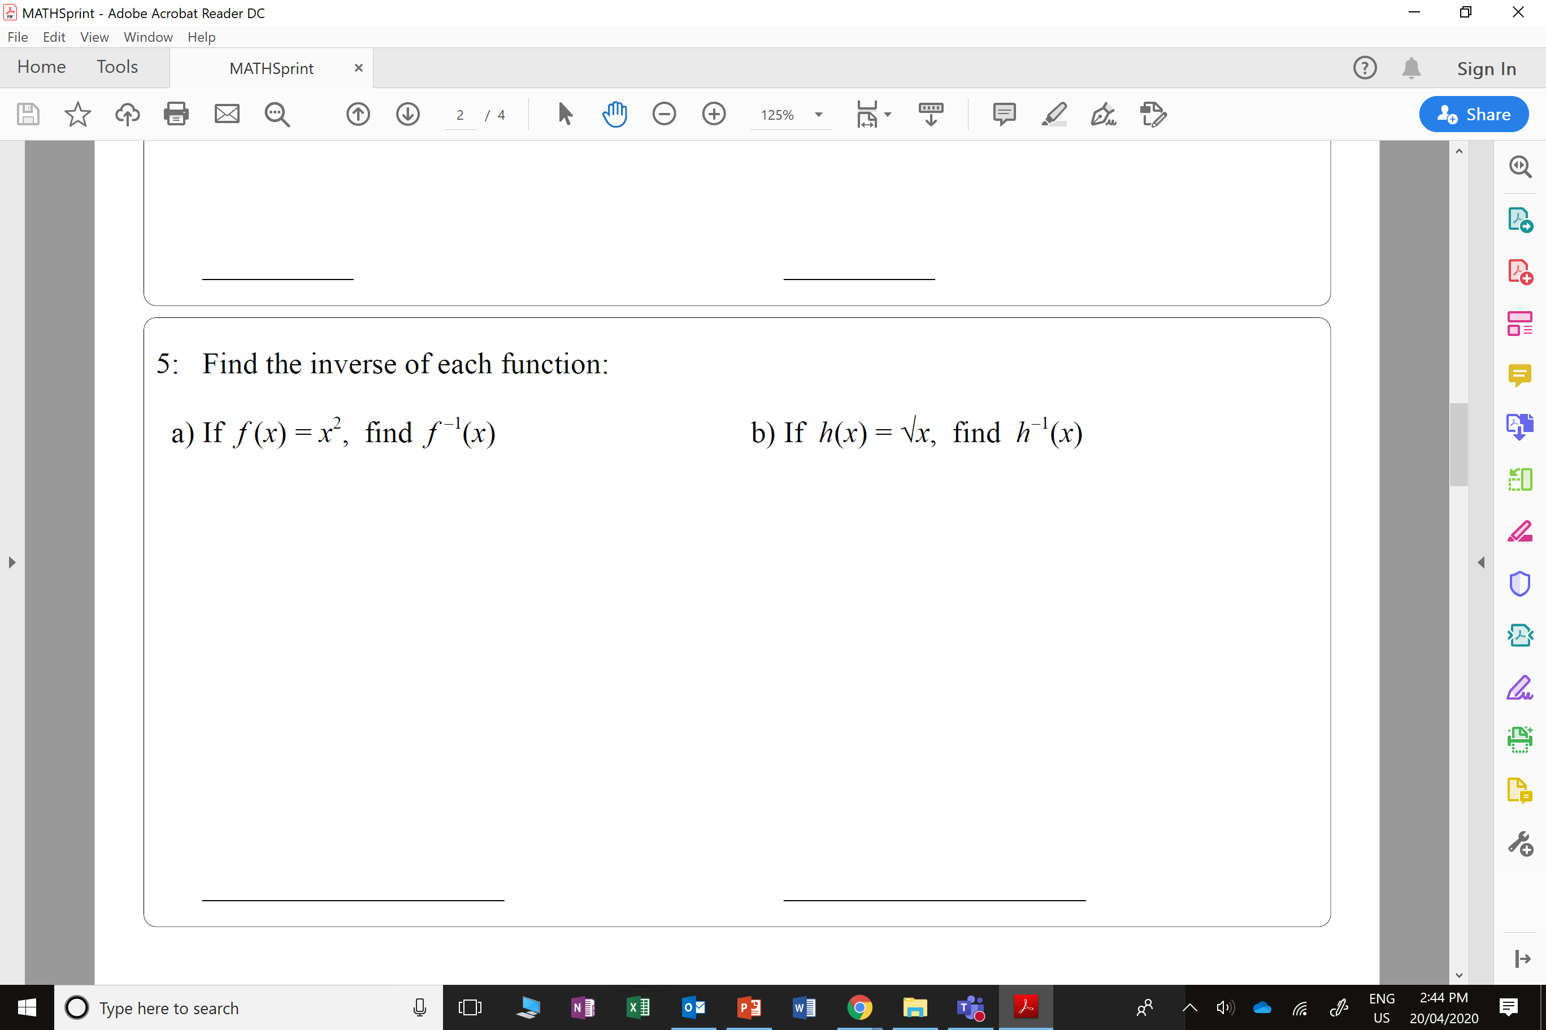
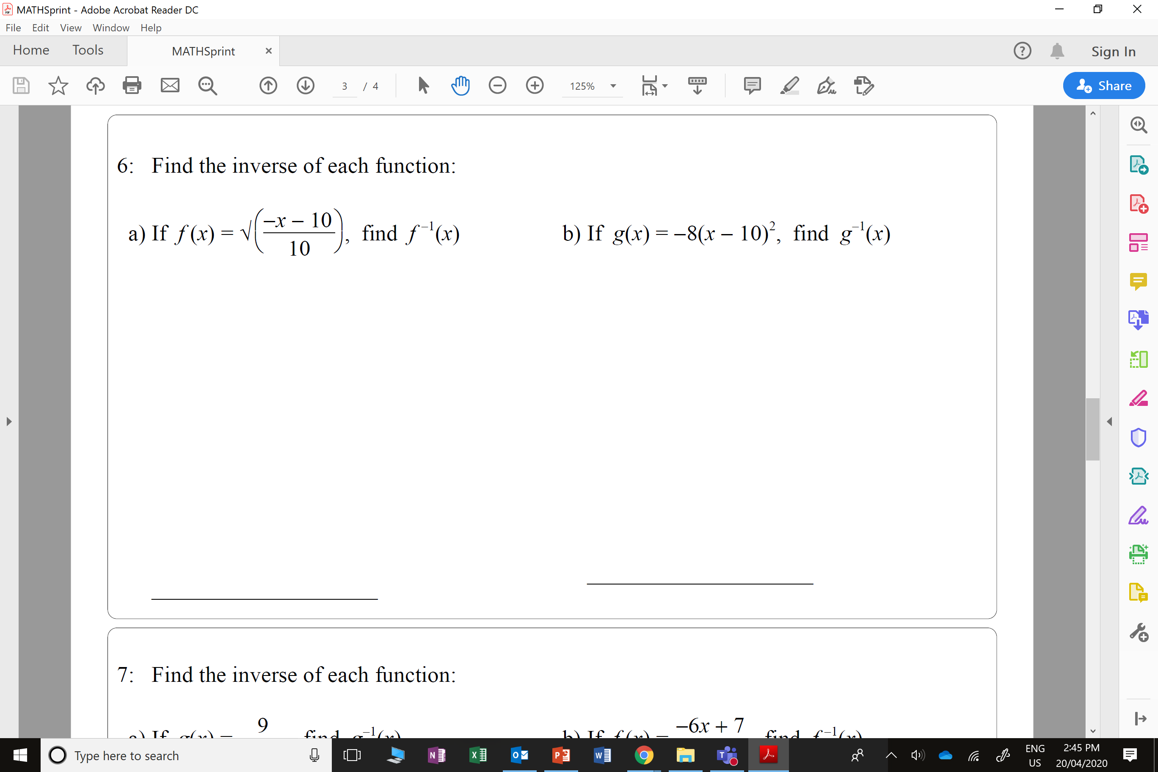
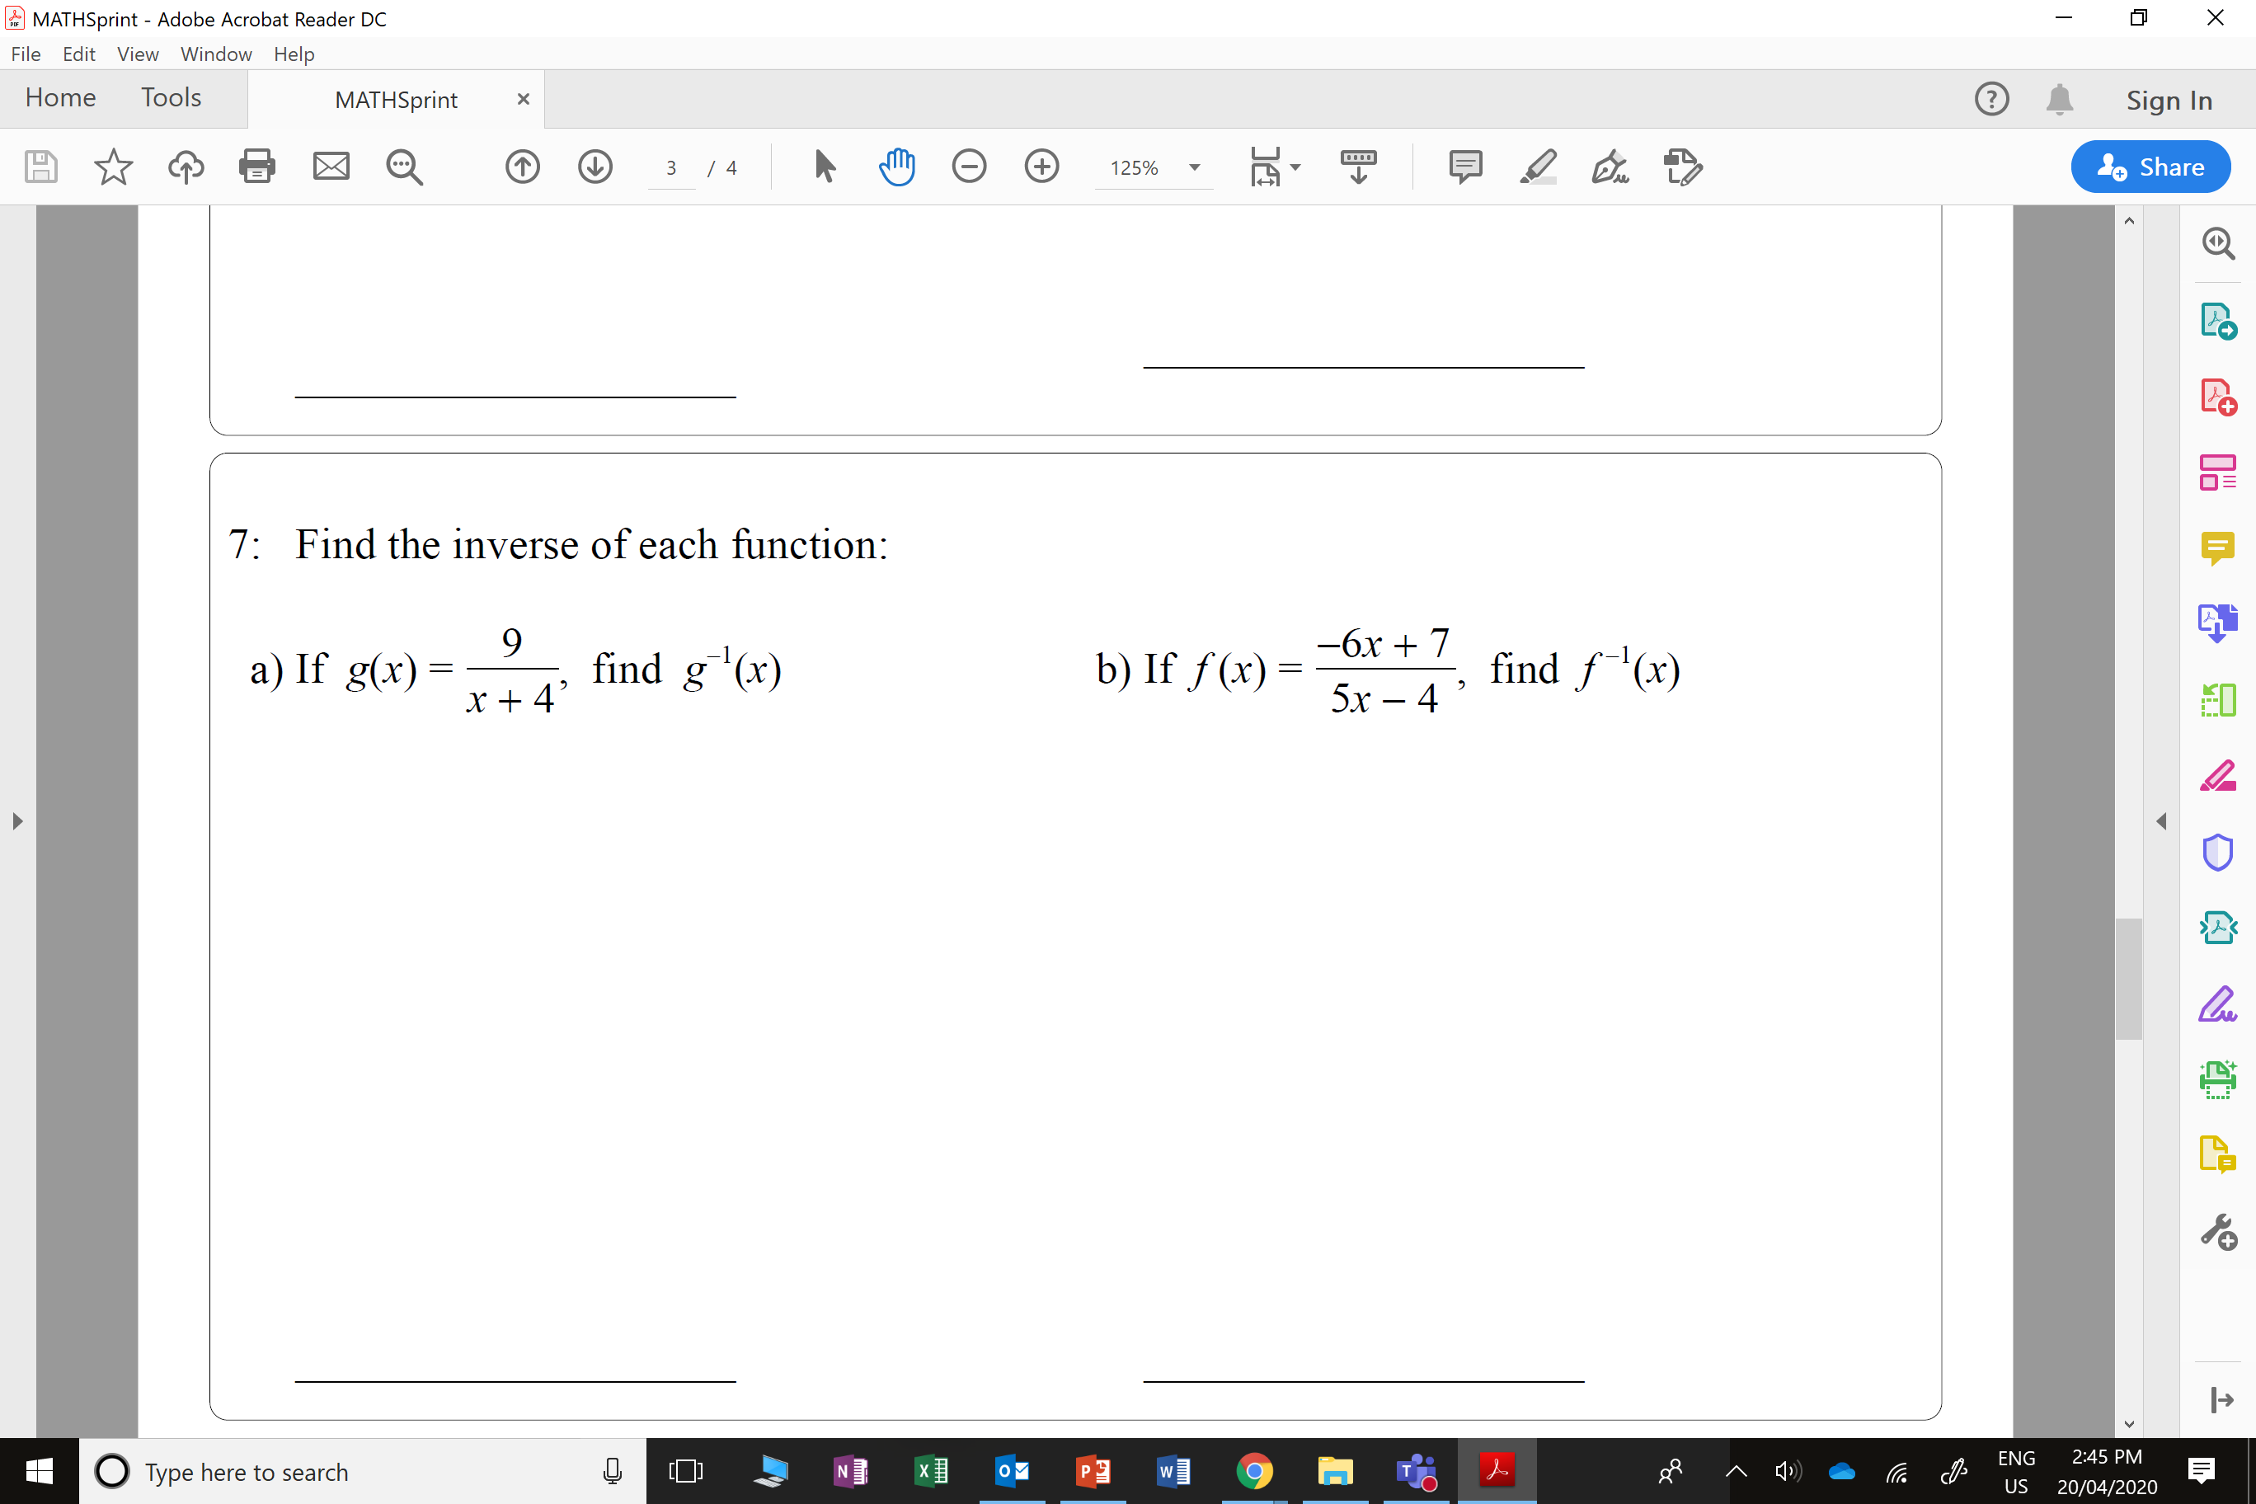
5
6
7

Slide 3
ANSWERS

Slide 4
1
13
-30

Slide 5
2
-72
-343

Slide 6
3
6
5

Slide 7
4
2.4
-2

Slide 8
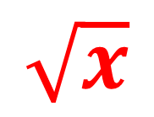
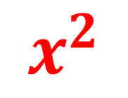
5
$$\sqrt{x}$$
$$x^{2}$$

Slide 9
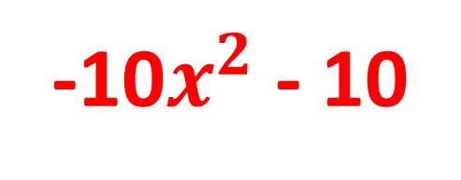
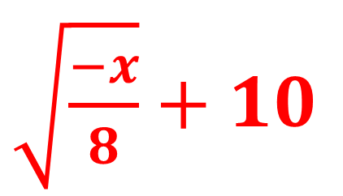
6
$\sqrt{\frac{−x}{8}}+10$
-10$x^{2}$ - 10

Slide 10
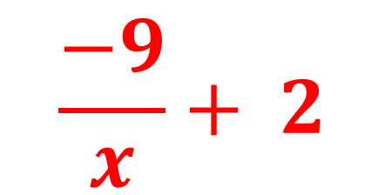
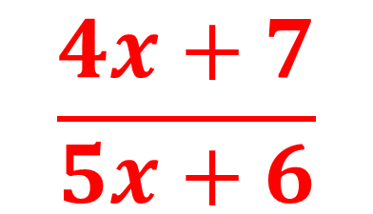
7
$$\frac{−9}{x}+ 2$$
$$\frac{4x+7}{5x+6}$$

